Slide 1
Abd_Lib v 1.0 PHP
Par : Alioune Badara DOUF
Pour toutes problèmes et suggestions contactez nous sur :
Watshap >> 77 687 13 87
Mail >> aliounebadaradiouf7@gmail.com

Slide 2
Abd_Lib v 1.0 PHP
NB : Nous vous recommandons de Télécharger la librairie sur Github pour avoir les versions les plus récents
Lien : https://github.com/AbdMaker-dev/Abd_Lib-v-1.0.git

Slide 3
Plan
Présentation du librairie
Objectifs
Les types
Les contraintes
Les fonctions
Mode d’emploi

Slide 4
Présentation: Abd_Lib
Est une librairie écrit en php.
Composée d’un ensemble de classes, de constantes et de méthodes écrient en php.
Génération du code sql pour la création du base de données.
Génération des classes de votre projet.
Génération des classes pour les accées a la base de données.

Slide 5
Objectifs
Réduire le temps de développement.
Avoir un petit aperçu du modèle MVC.
Savoir le fonctionnement des frameworks

Slide 6
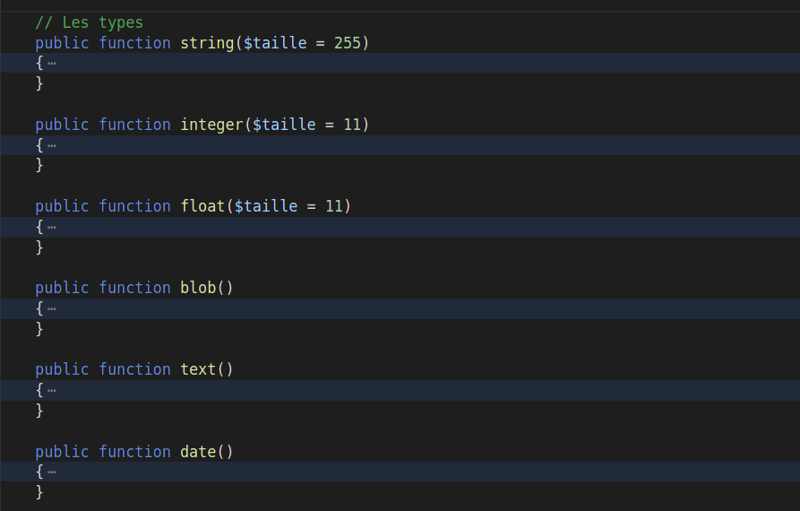
Les types

Slide 7
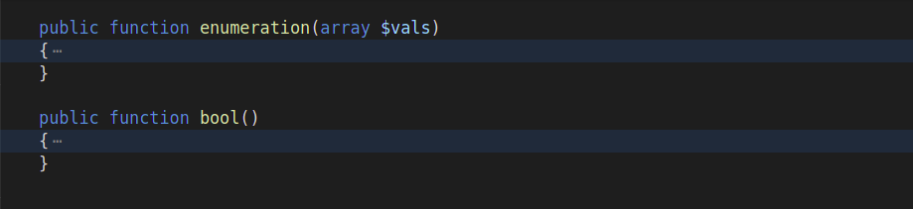
Les types

Slide 8
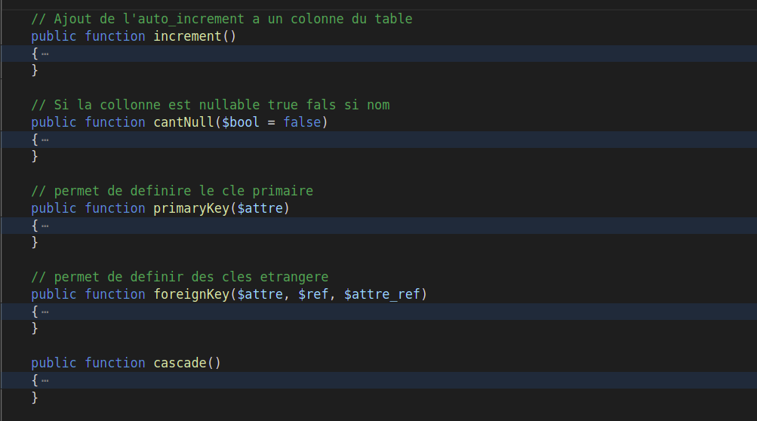
Les contraintes

Slide 9
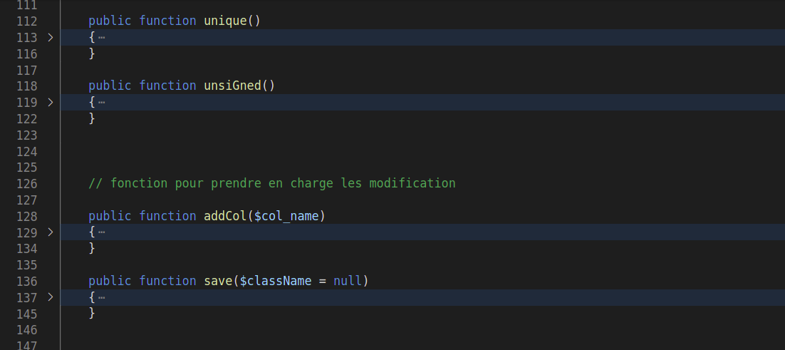
Les contraintes

Slide 10
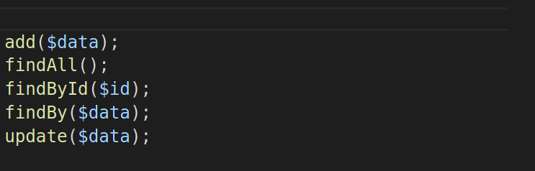
Fonctions prédéfinis

Slide 11
Mode d’emploi: Prérequis
Installer php.
Installer mysql.
Installer phpmyadmin.
Serveur php (xamp, wamp, ou Lamp)

Slide 12
Mode d’emploi:
Télécharger la librairie sur ce lien >>>>> https://github.com/AbdMaker-dev/Abd_Lib-v-1.0.git
L’ extraire dans votre répertoire principal de votre projet qui se trouve dans votre serveur locale( httdoc sur xamp ou www sur wamp .....)

Slide 13
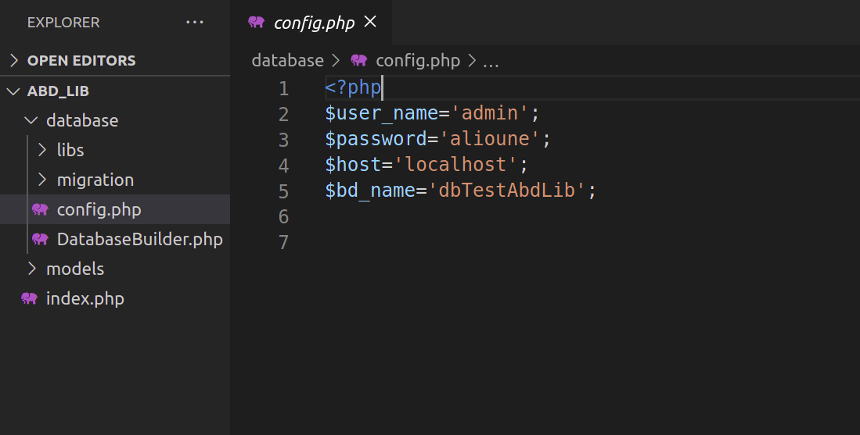
Mode d’emploi: Création de la base
Ouvrir le fichier ➔ database/config.php

Slide 14
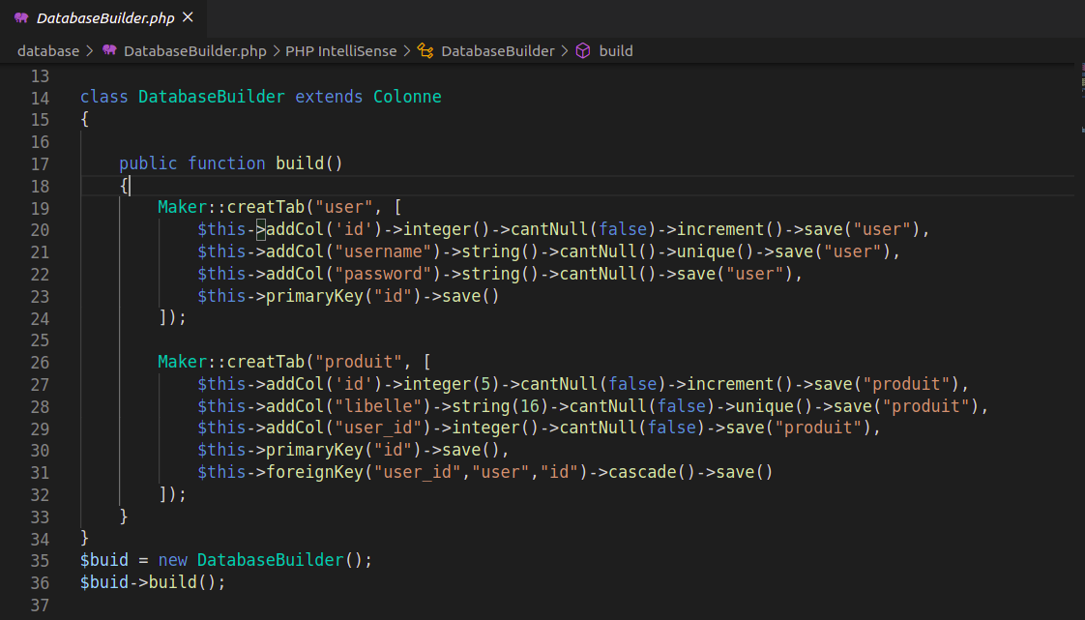
Mode d’emploi: Création de la base
Ouvrir le fichier ➔ database/DatabaseBuilder.php

Slide 15
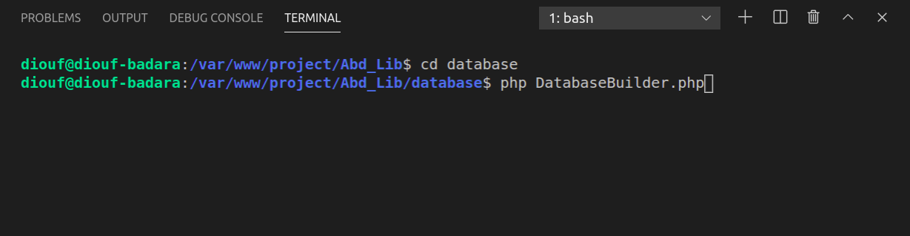
Mode d’emploi: Création de la base
Ouvrir un terminal (l’inviter de commande.) dans répertoire <<database>> et excute : php DatabaseBuilder.php

Slide 16
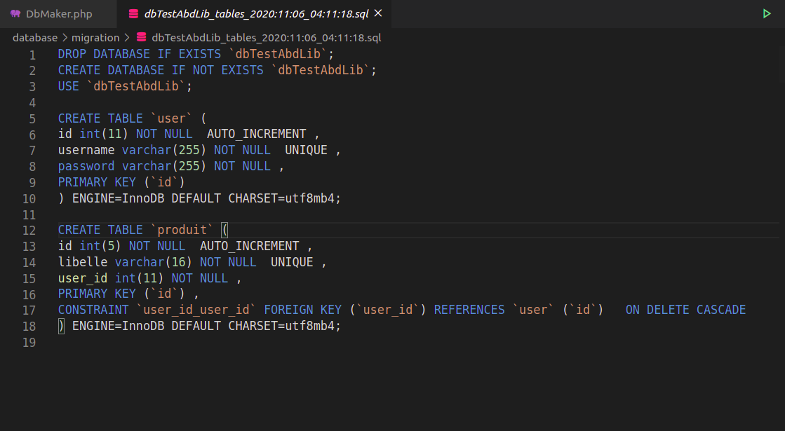
Mode d’emploi: Création de la base
Copier et exécuter dans phpmyadmin la dernier version du code sql dans ➔ database/migration/

Slide 17
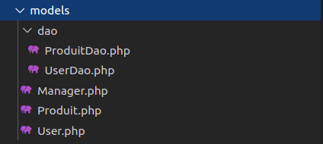
Une fois ces parties terminés vous trouverez vos Classes dans le dossier <<models>> et les ClassDao dans <<models/dao/>>

Slide 18
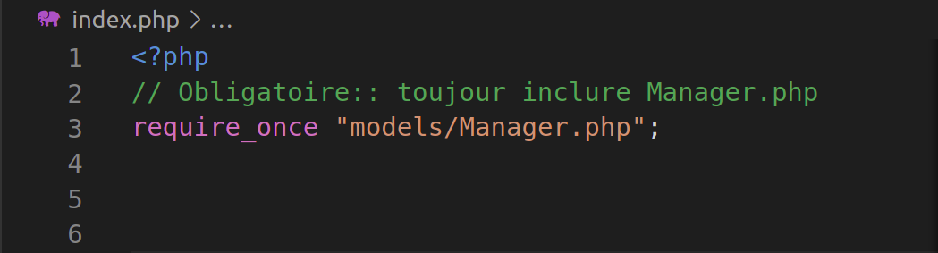
Utilisation des Classes et ClassDao
NB: Toujours inclure le fichier <<Manager.php>> du dossier <<models>> dans fichier que tu veut utiliser les classes et classDao.

Slide 19
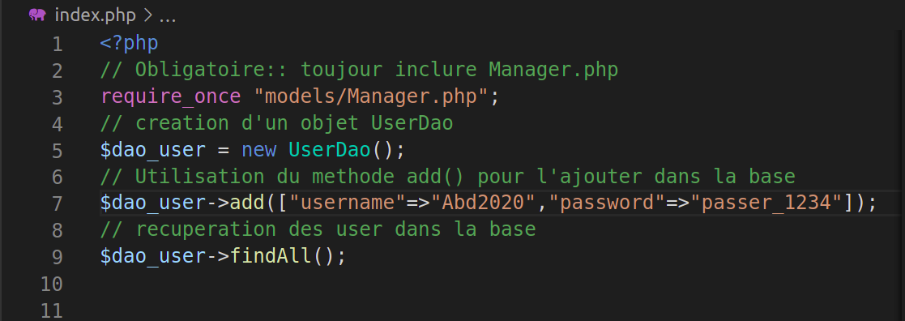
Utilisation des Classes et ClassDao
Utilisation>>

